Slide 1

The Document Foundationについて
おがさわらなるひこ
LibreOffice日本語チーム
このスライドは
「第8回 九州LibreOffice勉強会」
の午後の部で
一般聴衆向けに……ということで
お話したものです。

Slide 2


自己紹介
おがさわらなるひこ（小笠原徳彦）
LibreOffice日本語チーム
The Document Foundationメンバー
Ubuntuユーザー
OSSにおける印刷技術ウォッチャー
  そろそろ引退？

Slide 3
今日のお話
The Document Foundationって何？
The Document Foundationは何をしてるの？
The Document Foundationには何ができるの？

Slide 4
免責事項（disclaimer）
今回のプレゼンはThe Document Foundationの公式見解ではなく、あくまでも（あんまり熱心でない）１メンバーであるわたくしの目線から見えている風景を紹介するものです。

Slide 5


The Document Foundation
ドキュメント財団
LibreOfficeのおうち（Home）
Document Liberation Projectのおうちでもある

Slide 6

The Document Foundation
独立系自治団体であり、多くのフリーソフトウェア支持者により作られた、ドイツ法に基づく慈善法人
OpenOffice.orgコミュニティにより捧げられた活動の基盤に基づいて継続され続けている
コアとなる価値観に同意し、活動に貢献するすべての個人に開かれている
企業の参加も歓迎する。つまり、コミュニティ内の他の貢献者と平等な立場で個人参加者をサポートすること。
https://www.documentfoundation.org/

Slide 7
The Next Decade Manifesto
私たちの立場: | 私たちが 受け入れられないこと:
すべての人が無料でオフィススイートを利用できるようにすることによって、パソコンやインターネットなどを使える人と使えない人の間に生まれる格差（デジタルデバイド）をなくし、誰もが21世紀の市民として社会参加できるようにします。 | 特定企業によるオフィススイートの独占的所有。これは自由な国際的電子通信に対する事実上の課税であり、経済的弱者に罰金を科しているようなものです。
https://wiki.documentfoundation.org/TDF/Next_Decade_Manifesto/ja

Slide 8
The Next Decade Manifesto
私たちの立場: | 私たちが 受け入れられないこと:
すべての人が、私たちのオフィススイートを母国語に翻訳し、母国語で文書化し、母国語でサポートし、母国語で普及ができるようにして、母国語の保護を支援します。 | 単一の言語によるコンピューターデスクトップの支配。これは外国語を学習しないと、自分が考えていることを電子的に表現することもできなくなるということ です。
https://wiki.documentfoundation.org/TDF/Next_Decade_Manifesto/ja

Slide 9
The Next Decade Manifesto
私たちの立場: | 私たちが 受け入れられないこと:
オフィススイートのユーザーがオープンドキュメントフォーマット(ODF)やオープンスタンダードを使って作成した文書の知的財産を保持できるようにしま す。 | ソフトウェアを所有している企業によるファイルフォーマットの所有。文書はそれを作成した人のものであり、ソフトウェア企業のものではありません。
https://wiki.documentfoundation.org/TDF/Next_Decade_Manifesto/ja

Slide 10
The Next Decade Manifesto
私たちの立場: | 私たちが 受け入れられないこと:
開発者たちが互いに評価し検証することが可能な、オープンで透明性のあるソフトウェア開発プロセスでこそ、技術的な優秀さが高く評価されます。 | 閉鎖的な開発プロセスでは、間違いが隠されたり、質の悪いものが受け入れられたりすることがあります。
https://wiki.documentfoundation.org/TDF/Next_Decade_Manifesto/ja

Slide 11
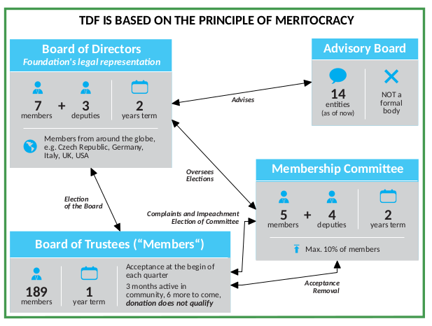
TDFの組織
https://blog.documentfoundation.org/tdf-docs/annual-report/
Notes:
メリトクラシー
＝能力主義・業績主義
どこ所属かではなくて、
コミュニティに対して何をなしたかで評価されるってことかな

Slide 12
具体的には何をしているの？
LibreOfficeの開発

Slide 13
具体的には何をしているの？
LibreOfficeの開発……は、していません。
  フルタイムの開発者を雇用することを目的とした組織ではないという意味で
あくまでもLibreOfficeの開発を支援する活動
開発は個人または企業開発者が担う

Slide 14
例えば
財務的・法務的な支援
  たとえば今回の勉強会も、
  TDFからの旅費交通費支援を受けております :)
インフラの維持管理
コミュニティを支えるメンバーの雇用
  インフラ
  品質保証
  マーケティング
  開発者のメンタリング

Slide 15

TDFの維持するさまざまなインフラ
もちろんLibreOfficeの公式サイト
https://www.libreoffice.org
TDF Blog
https://blog.documentfoundation.org/
Pootle
http://translations.documentfoundation.org/
Wiki
https://wiki.documentfoundation.org/
DevCentral
https://devcentral.libreoffice.org/
Dashboard
https://dashboard.documentfoundation.org/

Slide 16
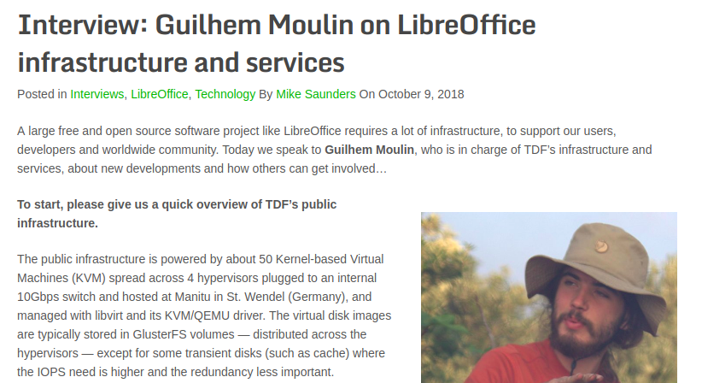
TDFインフラを支える技術
このブログ記事がオススメ
https://blog.documentfoundation.org/blog/2018/10/09/interview-guilhem-moulin-on-libreoffice-infrastructure-and-services/

Slide 17
Document Liberation Project
ドキュメント解放プロジェクト
TDFがホストするもう一つの
プロジェクト
  https://www.documentliberation.org/
（主に）プロプラなファイル形式な文書をOSSで読み込めるライブラリを整備することで、自由な文書フォーマットに文書を「解放」する
成果はLibreOfficeだけでなく他のOSSにも

Slide 18

TDFのために何ができますか？（その１）
寄付をしよう！
https://ja.libreoffice.org/donate/
  寄付：質問とその回答（参考訳）
  http://naruoga.hatenablog.com/entry/2017/07/11/234540

Slide 19

TDFのために何ができますか？（その２）
TDFメンバーになろう！
  https://speakerdeck.com/fweng322/become-a-tdf-member
メンバーの数はTDF/LibreOfficeの活力の指標になりうる
アジア圏の意見を出していくことでTDFの多様性向上に寄与できる

Slide 20
ご清聴ありがとうございました
… LibreOfficeを支えるTDFにも
関心を向けていただけるとうれしいです！

